Slide 1
Doc. dr. Lara Godec Soršak
Slovenski jezik 2
P 1: SJ ZUNAJ RS

Slide 2
VLOGE SJ
SJ v RS
državni jezik
uradni jezik
prvi/materni jezik
drugi jezik ali jezik okolja

Slide 3
SLOVENŠČINA KOT PRVI/MATERNI JEZIK (J1)
Slovenščina je J1 za večino prebivalcev RS; za nekatere je jezik okolja ali drugi jezik (J2), za nekatere pa tuji jezik.
Prvi jezik ali materni jezik je jezik, ki se ga naučimo kot prvega (v družini).
V njem najlažje razmišljamo, čustvujemo, doživljamo, razumevamo sebe in druge ter sporočamo drugim o sebi in svetu.
Znamo ga najbolje in v njem se najbolje znajdemo.
Kdor ima težave pri sporazumevanju v J1, ima po navadi težave pri vključevanju v družbo, pri delovanju v vsakdanjem življenju, pri učenju tujih jezikov …

Slide 4
SLOVENŠČINA KOT PRVI/MATERNI JEZIK (J1)
Posamezniki lahko imajo tudi dva J1 – kadar odraščajo v dvojezični družini.
J1 ni pomemben samo za osebni razvoj, ampak tudi za razvoj narodne zavesti in za kulturo naroda.
Naštejte jezike, ki jih govorijo državljani Republike Slovenije.
Ali imajo vsi ti jeziki v Republiki Sloveniji enak pravni/ustavni položaj?

Slide 5
SLOVENŠČINA KOT DRUGI JEZIK/JEZIK OKOLJA (J2)
Slovenščina je J2 za:
  predstavnike obeh avtohtonih narodnih manjšin v RS (italijanske in madžarske),
  Rome,
  priseljence in njihove potomce.
Ob svojem J1 se morajo naučiti slovenščino zaradi stika s slovenskim jezikovnem okoljem in zato, ker je slovenščina v RS državni in uradni jezik.
Kakšna je razlika med slovenščino kot J2 in kot tujim jezikom?

Slide 6
SLOVENŠČINA KOT DRŽAVNI JEZIK
Je državni jezik Republike Slovenije.
To pomeni, da predstavlja celotno Slovenijo kot samostojno državo.
Uporabljajo jo državni organi (predsednica države, vlada, parlament, sodišče, vojska, policija idr.).
Zapisana je na evrskih kovancih.
V njej se poje državna himna.

Slide 7
SLOVENŠČINA KOT URADNI JEZIK
To pomeni, da uradovanje v državi (na upravnih enotah in občinah, v javnih zavodih in ustanovah) poteka v slovenščini.
V slovenščini morajo biti vsi:
    javni napisi (krajevne in ulične oznake, napisi na lokalih);
    imena podjetij;
    javni oglasi (reklame).
Je jezik politike, množičnih občil, znanosti, šolstva (MM*, OŠ*), kulture …

Slide 8
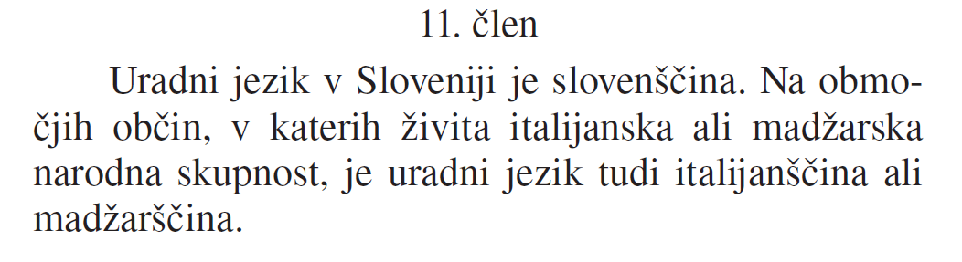
SLOVENŠČINA V USTAVI RS
Ustava RS (1991):

Slide 9
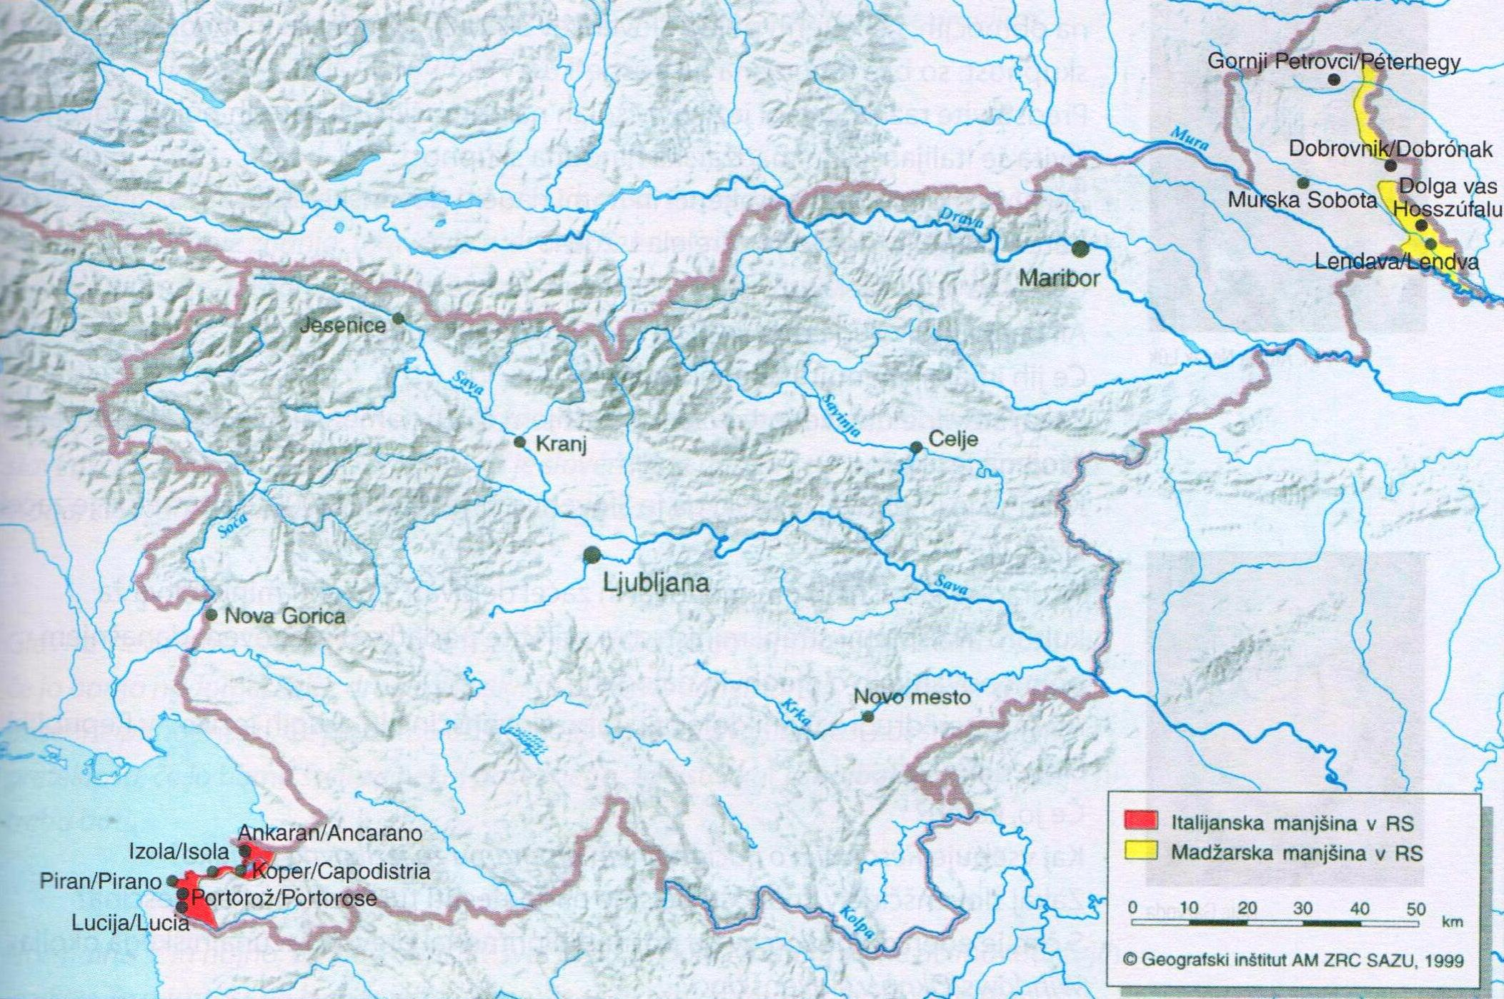
DVOJEZIČNO OBMOČJE
NPB 1, str. 13.

Slide 10
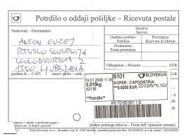
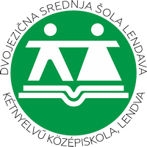
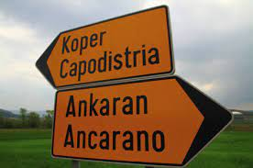
SLOVENŠČINA KOT URADNI JEZIK
Na dvojezičnih območjih (tj. na območjih, na katerih živita italijanska in madžarska manjšina) je poleg slovenščine uradni jezik tudi italijanščina oz. madžarščina.
Enakopravna raba obeh jezikov v javnosti.

Slide 11
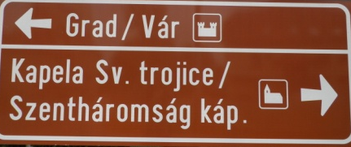
DVOJEZIČNO OBMOČJE
Na Obali/v delu Slovenske Istre (X na Primorskem): Izola, Koper, Piran, Portorož, Lucija.
V delu Prekmurja ob meji z Madžarsko (X v Prekmurju): Gornji Petrovci, Dobrovnik, Dolga vas, Lendava.
Dvojezični napisi krajev, ulic, ustanov, napisi na lokalih, gradbiščih …
Šole na dvojezičnih območjih?

Slide 12
SLOVENŠČINA KOT J2 IN VRSTE ŠOL
Pripadniki italijanske narodne manjšine
Obiskujejo vrtce in šole z italijanskim učnim jezikom.
Slovenščina je zanje le učni predmet.
Nimajo dvojezičnih vrtcev in šol.
Pripadniki madžarske narodne manjšine
Obiskujejo dvojezične šole – v razredu so skupaj s pripadniki slovenske narodnosti.
V šolah sta dva učna jezika: slovenščina in madžarščina.
Drugi učenci, ki jim slovenščina ni J1
Obiskujejo vrtce in šole s slovenskim učnim jezikom.
Svoj materni jezik uporabljajo le v neuradnih zasebnih okoliščinah.

Slide 13
DVOJEZIČNOST
Kaj je dvojezičnost?
DVOJEZIČNOST, obvladovanje dveh jezikov do take stopnje, da se je z obema mogoče gladko sporazumevati. Dvojezičen je bodisi posameznik bodisi manjšina ali večja jezikovna skupnost. Dvojezičnost je pomembna zlasti v okviru večnacionalnih državnih skupnosti; je eden od temeljev sodobnih odnosov med večinskim narodom in narodnostno manjšino, ki naj tej mdr. zagotovi narodnostni obstoj in integriteto.
Enciklopedija Slovenije (odlomek), Mladinska knjiga, 1988.

Slide 14
VRSTE DVOJEZIČNOSTI
VRSTA DVOJEZIČNOSTI | POMEN
 | pomeni, da poleg svojega J1 govori J2 le nekaj ljudi. J2 se naučijo, ker se npr. izselijo iz svojega okolja in v novem okolju potrebujejo znanje J2.
 | pomeni, da poleg svojega J1 govori J2 večina ljudi. To pomeni, da se J2 nauči večina pripadnikov, ki sicer govorijo J1 in še naprej živijo v svojem domačem okolju.
 | pomeni, da se je v obeh jezikih mogoče sporazumevati tudi zunaj doma, tj. v javnosti in v uradnih ustanovah.

Slide 15
V ČEM SE RAZLIKUJETA BILINGVIZEM IN DIGLOSIJA?
Kaj je bilingvizem?
Obvladovanje dveh jezikov včasih doseže enako kakovostno stopnjo; takšno dvojezičnost imenujemo BILINGVIZEM. Bilingvistični posameznik se v obeh ustreznih jezikih izraža z enako kompetenco in samodejno prestopa iz jezika v jezik glede na govorni položaj. Bilingvist lahko obvlada celotno lestvico jezikovnih zvrsti, vendar so pogostejši primeri enakovrednih zmožnosti samo za eno zvrst (npr. knjižno).
Enciklopedija Slovenije (odlomek), Mladinska knjiga, 1988.

Slide 16
V ČEM SE RAZLIKUJETA BILINGVIZEM IN DIGLOSIJA?
Kaj je diglosija?
Večina pripadnikov dvojezičnosti ne obvladuje in obeh jezikov ne uporablja v enaki meri, enega npr. na ravni knjižnega jezika, drugega samo na ravni narečja ali neknjižnega pogovornega jezika. Takšno podvrsto dvojezičnosti imenujemo DIGLOSIJA. Diglosijo kot obliko funkcijske dvojezičnosti (izmenjujoča se uporaba jezikov glede na družbeno vlogo) je pogosto prehodna stopnja k enojezičnosti, tj. k opustitvi funkcijsko okrnjenega jezika (raba samo v družinskem krogu ali v bolj zaprtem ožjem narečnem območju) in k obdržanju funkcijsko razvejanega, v občevalni javnosti splošno uporabljanega (prestižnega) jezika; takšno stanje velja za jezikovno asimilacijo.
Enciklopedija Slovenije (odlomek), Mladinska knjiga, 1988.

Slide 17
SLOVENŠČINA KOT URADNI JEZIK EU
Od 1. maja 2004, ko je RS postala članica EU.
V EU je 24 uradnih jezikov.
Slovenski predstavniki na zasedanjih Evropskega parlamenta in nekaterih drugih organov govorijo slovensko, njihovi nastopi pa so prevajani v vse druge uradne jezike/nastopi drugih evropskih poslancev so prevajani v slovenščino.
Slovenska različica Uradnega lista in spletni portal www.europa.eu v vseh uradnih jezikih EU.
Državljani EU imajo pravico do uporabe katerega koli od 24 uradnih jezikov, kadar se obrnejo na institucije EU, in te morajo odgovoriti v istem jeziku.
Več na: https://european-union.europa.eu/principles-countries-history/languages_sl.

Slide 18
JEZIKOVNA POLITIKA
15 let samostojnosti → brez celovite in usklajene jezikovne politike na državni ravni
Ustava RS (1991)
l. 2000 ustanovljen samostojni vladni Urad za slovenski jezik; l. 2004 reorganiziran v Sektor za slovenski jezik pri Ministrstvu za kulturo; l. 2011 spet reorganiziran v Službo za slovenski jezik pri Ministrstvu za kulturo (zdaj MIZKŠ)
l. 2004 (po 8 letih usklajevanja) sprejet Zakon o javni rabi slovenščine

Slide 19
JEZIKOVNA POLITIKA
4. člen Zakona o javni rabi slovenščine (2004):
Republika Slovenija zagotavlja status slovenščine z dejavno jezikovno politiko, ki vključuje skrb za:
a) zagotovitev pravnih podlag njegove rabe,
b) stalno znanstvenoraziskovalno spremljanje jezikovnega življenja,
c) širjenje jezikovnih zmožnosti,
č) razvoj in kulturo jezika.

